Slide 1
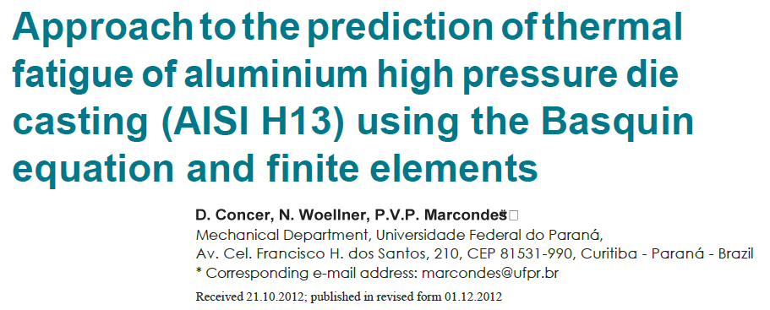
Abordagem à previsão de fadiga térmica de matriz (AISI H13) utilizada para fundição de alumínio em alta pressão utilizando a equação Basquin e elementos finitos
Adriano Martins de Oliveira

Slide 2
Durante o processo de injeção, a fadiga térmica é um dos fator responsável do aparecimento de fissuras - estimado em aproximadamente 80%.

Slide 3
OBJETIVO
Estudo da influência da fadiga térmica na superfície de matriz AISI H13 durante o processo de fundição alumínio sob alta pressão.
Estudo estresses térmicos da matriz através de análise numérica computacional - Método de elementos finitos.
O número de ciclos de vida da matriz foi obtido por um estudo analítico, através da equação de Basquin.

Slide 4
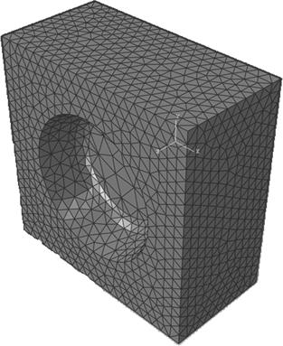
PROCEDIMENTO EXPERIMENTAL
O material utilizado para a matriz foi aço AISI H13.

Slide 5
PROCEDIMENTO EXPERIMENTAL
ABAQUS / Explicit usando um modelo axisymmetric.
A malha com elementos tetraédricos com quatro nós (tipo C3D4H).
Temperaturas (ΔT = 200 ° C e ΔT = 250 ° C).
O uso uma pressão de injeção constante de 70 MPa

Slide 6
Resultados
Propriedades Mecânicas AISI H13 Temperatura ambiente
- n coef de endurecimento 0.042
Propriedades Mecânicas AISI H13 Temperaturas 250, 450 e 500C

Slide 7
Resultados
Resistência à tração como função de temperatura do AISI H13.

Slide 8
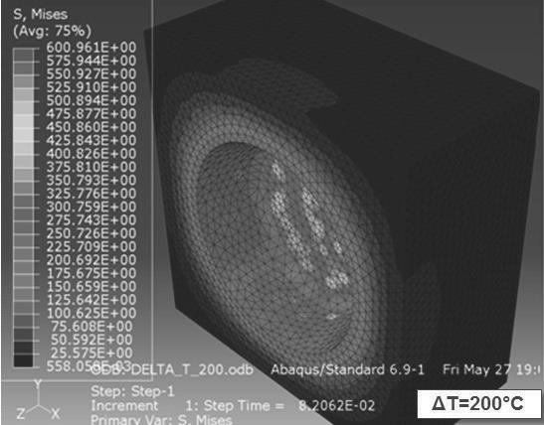
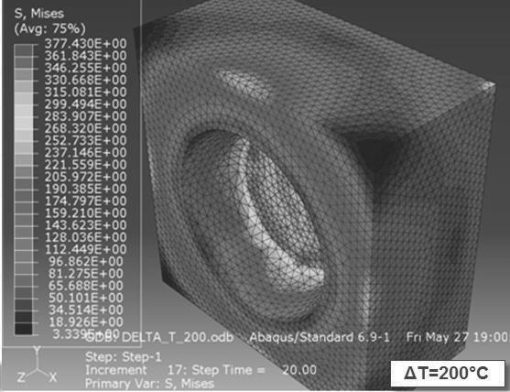
RESULTADOS
-Simulações (ΔT = 200ºC) - ABAQUS / Aplicação explícita
-Critério de falha de Mises.
- Tempo de 20 segundos
Tensão térmicas de 600,96 MPa que é a amplitude máxima da térmica estresse e 377,43 MPa

Slide 9
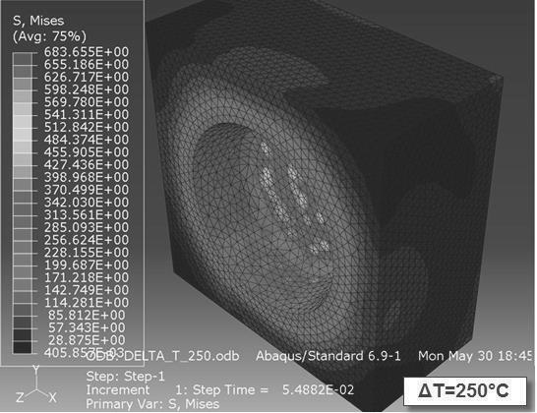
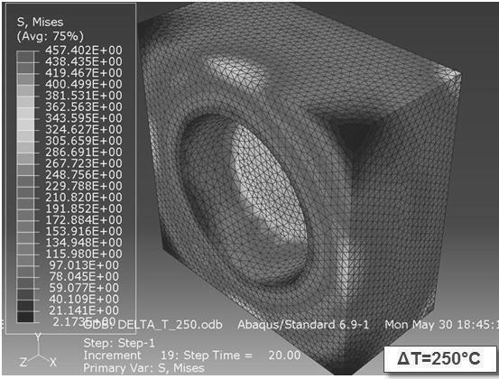
RESULTADOS
-Simulações (ΔT = 250 ° C) - ABAQUS / Aplicação explícita
-Critério de falha de Mises.
- Tempo de 20 segundos
Tensão térmicas de 683 MPa que é a amplitude máxima da térmica estresse e 457 MPa

Slide 10
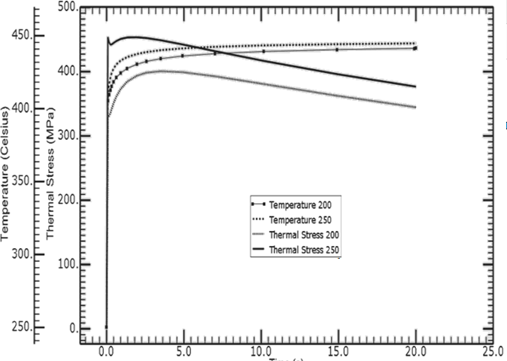
RESULTADOS
- A amplitude de tensão diminui com o aumento do incremento de tempo.
As amplitudes da tensão termica ficou abaixo da resistência à tração.
Amplitude térmica no inicio do ciclo.

Slide 11
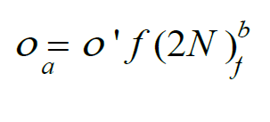
RESULTADOS_Basquim
Determinação do número de ciclo de vida da matriz (Nf).
-σ'f é o coeficiente de resistência à fadiga obtida em um teste de tração uniaxial.
-b é o coeficiente de Basquin (UTS) (variando de -0,05 para -0.12).
- n coef de endurecimento.
- Nf é o número de ciclos para fratura e σmax e σmin são os estresses máximos e mínimos.

Slide 12
RESULTADOS_Basquim
Para isso foi necessário o cálculo das Tensões Térmicas.
As tensões teóricas e simulados estão divergentes.
σa - qual é a amplitude teórica do estresse térmico
σas - amplitude do estresse térmico obtido na simulação.
σm - Média teórica do estresse térmico .
Onde σmax_time é a média das amplitudes de estresse térmico dividido em incrementos de intervalo de tempo de 5 segundos.
- hipótese definida a partir de os incrementos simulados (ΔT = 200 e 250 ° C).

Slide 13
RESULTADOS_Basquim
Tendo uma média de 1.25 ciclos que não atende a experiência prática
130.000 ciclos.
Uma nova abordagem foi feita, utilizando cálculos teóricos (Nf=9.7e20).
Não atende a experiência por dados de relatórios prática 130.000 ciclos.
Utilizando dados de literatura para o coef. De Basquim, também não
foi obtido êxito.

Slide 14
RESULTADOS_Basquim
Foi proposto um coeficiente de correção (Y) para a equação de Basquim.
Fazendo um calculo tendo o número de ciclos, e o coeficiente de endurecimento
Obtido experimentalmente por tensão axial.
- Através da nova Equação os coeficientes de 0,045 e 0,036 foi calculado para os
gradientes de temperatura de ΔT 200 e 250 ° C.

Slide 15
CONCLUSÃO
O estresse térmico tem uma influência direta sobre o número de ciclos de fundição sob pressão de alta pressão de alumínio (AISI H13).
Verificou-se que a equação da Basquin não pode descrever a influência dos tensões térmicas no neste processo de fundição. Então foi proposto coeficientes de correção (Y).
Deve ser destacado que o uso da proposta de correção de Basquin podem mostrar resultados satisfatórios relacionados à prática - válidos apenas para condições semelhantes de Este trabalho.

